Slide 1
你 叫 什 么 名 字 nǐ jiào shén me míng zi?
Nuning 魏 路貞

Slide 2
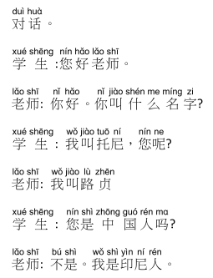

Slide 3
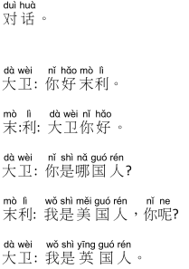

Slide 4
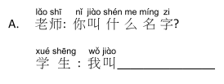
练习 liàn xí

Slide 6
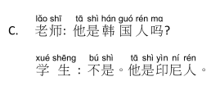

Slide 8
一 些 国 家。 yìxiēguójiā
澳 洲
Ào zhōu

Slide 9
新 加 坡
Xīn jiā pō

Slide 10
泰 国
Tài guó

Slide 11
马 来 西 亚
mǎ lái xī yà

Slide 12
韩 国
Hán guó

Slide 13
越 南
Yuè nán

Slide 14
印度
yìn dù

Slide 15
日本
rì běn

Slide 16
法国
fǎ guó

Slide 17
德国
dé guó

Slide 18
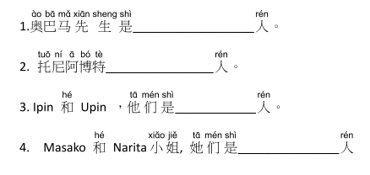
做 做 看 zuò zuò kàn

Slide 19
